Slide 1
CHƯƠNG I
CHƯƠNG VIII. CÁC QUY TẮC TÍNH XÁC SUẤT
§28. Biến cố hợp, biến cố giao, biến cố độc lập
§29. Công thức cộng xác suất
§30. Công thức nhân xác suất cho hai biến cố độc lập
Bài tập cuối chương II

Slide 2
28
BIẾN CỐ HỢP, BIẾN CỐ GIAO, BIẾN CỐ ĐỘC LẬP
❶
BIẾN CỐ HỢP
❷
BIẾN CỐ GIAO
NỘI DUNG
❸
BIẾN CỐ ĐỘC LẬP
❹
BÀI TẬP TỰ LUẬN SÁCH GIÁO KHOA
❺
BÀI TẬP TRẮC NGHIỆM

Slide 3
HĐ mở đầu
HĐ 1. Trong một cuộc khảo sát về mức sống của người Hà Nội, người khảo sát chọn ngẫu nhiên một gia đình ở Hà Nội. Xét các biến cố sau
M: “Gia đình đó có tivi”.
N: “Gia đình đó có máy vi tính”
E: “Gia đình đó có ti vi hoặc máy tính”
F: “Gia đình đó có cả tivi và máy tính”
G: “Gia đình đó có ti vi hoặc máy tính nhưng không có đồng thời cả hai thiết bị thiết bị nói trên”
H: “Gia đình đó không có cả tivi và máy tính”.
Các biến cố trên rõ ràng có mối liên hệ với nhau. Chúng ta có thể mô tả các mối liên hệ đó một cách cô đọng, súc tích bằng các khái niệm và kí hiệu toán học được không?
$E=M∪N$; $F=M∩N$ ;$G=M\bar{N}∩\bar{M}N$ ;$H=\overline{M}∩\overline{N}$

Slide 4
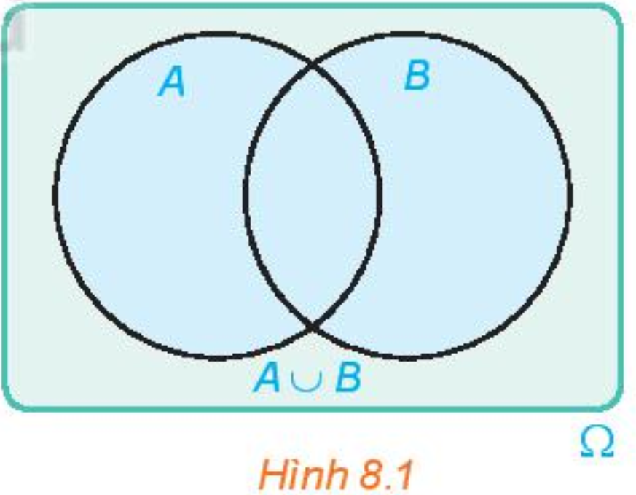
❶
BIẾN CỐ HỢP
Định nghĩa
Cho $A$ và $B$ là hai biến cố. Biến cố: “$A$ hoặc $B$ xảy ra” được gọi là biến cố hợp của $A$ và $B$, kí hiệu là $A∪B$.
Biến cố hợp của $A$ và $B$ là tập con $A∪B$ của không gian mẫu $Ω$

Slide 5
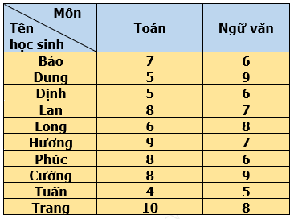
❶
BIẾN CỐ HỢP
HĐ 1: Một tổ trong lớp 11A có 10 học sinh. Điểm kiểm tra học kì I của 10 bạn này ở hai môn Toán và Ngữ Văn được cho như bảng bên
Chọn ngẫu nhiên một học sinh trong tổ. Xét các biến cố
$A$: “Học sinh đó được điểm giỏi môn Ngữ Văn”;
$B$: “Học sinh đó được điểm giỏi môn Toán”;
$C$: “Học sinh đó được điểm giỏi môn Ngữ Văn hoặc điểm giỏi môn Toán”.
a) Mô tả không gian mẫu và các tập con $A$, $B$, $C$ của không gian mẫu.
b) Tìm $A∪B$.
Trả lời:
Không gian mẫu
$Ω=${Bảo; Dung; Định; Lan; Long; Hương; Phúc; Cường; Tuấn; Trang}.
$A=${Dung; Long; Cường; Trang}
$B=${Lan; Hương; Phúc; Cường; Trang}
$C=${Dung; Long; Cường; Trang; Lan; Hương; Phúc}
b) $A∪B=${Dung; Long; Cường; Trang; Lan; Hương; Phúc}

Slide 6
❶
BIẾN CỐ HỢP
Ví dụ 1: Một hộp đựng $15$ tấm thẻ cùng loại được đánh dấu số từ $1$ đến $15$. Rút ngẫu nhiên một tấm thẻ trong hộp. Gọi $E$ là biến cố “Số ghi trên tấm thẻ là số lẻ”; $F$ là biến cố “Số ghi trên tấm thẻ là số nguyên tố”.
a) Mô tả không gian mẫu.
b) Nêu nội dung của biến cố hợp $G=E∪F$. Hỏi $G$ là tập con nào của không gian mẫu?
Trả lời:
a) Không gian mẫu $Ω=\left\{1;2;3;4;5;6;7;8;9;10;11;12;13;14;15\right\}$.
b) $E∪F$ là biến cố “Số ghi trên tấm thẻ là số lẻ hoặc số nguyên tố”.
Ta có $E=\left\{1;3;5;7;8;11;13;15\right\}$; $F=\left\{2;3;5;7;11;13\right\}$
Vậy $G=E∪F=\left\{1;2;3;5;7;9;11;13;15\right\}$.

Slide 7
❶
BIẾN CỐ HỢP
Luyện tập 1: Một tổ trong lớp 11B có 4 học sinh nữ là Hương, Hồng, Dung, Phương và 5 học sinh nam là Sơn, Tùng, Hoàng, Tiến, Hải. Trong giờ học, giáo viên chọn ngẫu nhiên một học sinh trong tổ đó lên bảng để kiểm tra bài.
Xét các biến cố sau:
$H$: “Học sinh đó là một bạn nữ”;
$K$: “Học sinh đó có tên bắt đầu là chữ cái H”.
a) Mô tả không gian mẫu.
b) Nêu nội dung của biến cố $M=H∪K$. Mỗi biến cố $H$, $K$, $M$ là tập con nào của không
gian mẫu.
Trả lời:
a) Không gian mẫu $Ω=${Hương; Hồng; Dung; Phương; Sơn; Tùng; Hoàng; Tiến; Hải}.
b) $M=H∪K$ là biến cố “Học sinh đó là một bạn nữ hoặc có tên bắt đầu là chữ cái H”.
Ta có $H=${Hương; Hồng; Dung; Phương}; $K=${Hương; Hồng; Hoàng; Hải}.
Vậy $M=H∪K=${Hương; Hồng; Dung; Phương; Hoàng; Hải}.

Slide 8
❷
BIẾN CỐ GIAO
Định nghĩa
Cho $A$ và $B$ là hai biến cố. Biến cố: "Cả $A$ và $B$ đều xảy ra" được gọi là biến cố giao của $A$ và $B$, ký hiệu là $AB$.
Biến cố giao của $A$ và $B$ là tập con $A∩B$ của không gian mẫu $Ω$.

Slide 9
❷
BIẾN CỐ GIAO
HĐ 2: Một tổ trong lớp 11A có 10 học sinh. Điểm kiểm tra học kì I của 10 bạn này ở hai môn Toán và Ngữ Văn được cho như bảng bên
Chọn ngẫu nhiên một học sinh trong tổ. Xét các biến cố
$A$: “Học sinh đó được điểm giỏi môn Ngữ Văn”;
$B$: “Học sinh đó được điểm giỏi môn Toán”;
$C$: “Học sinh đó được điểm giỏi môn Ngữ Văn hoặc điểm giỏi môn Toán”.
D: "Học sinh đó được điểm giỏi môn Ngữ văn và điểm giỏi môn Toán".
a) Hỏi D là tập con nào của không gian mẫu?
b) Tìm $A∩B$.
Trả lời:
a) D={Cường; Trang}.
b) $A∩B=${Cường; Trang}.
Vậy $D=A∩B$.

Slide 10
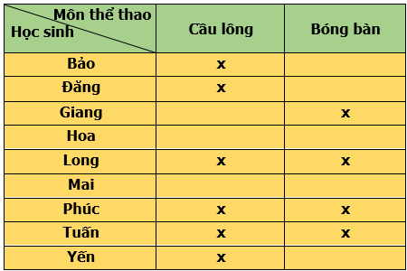
❷
BIẾN CỐ GIAO
Ví dụ 2: Một tổ trong lớp 11C có 9 học sinh. Phỏng vấn 9 bạn này với câu hỏi: "Bạn có biết chơi môn thể thao nào trong hai môn này không?". Nếu biết thì đánh dấu X vào ô ghi tên môn thể thao đó, không biết thì để trống. Kết quả thu được như sau
Chọn ngẫu nhiên một học sinh trong tổ. Xét các biến cố sau:
U: "Học sinh được chọn biết chơi cầu lông":
V: "Học sinh được chọn biết chơi bóng bàn".
a) Mô tả không gian mẫu.
b) Nội dung của biến cố giao $T=UV$ là gì? Mỗi biến cố $U,V,T$ là tập con nào của không gian mẫu?
Trả lời:
a) Không gian mẫu $Ω=${Bảo; Đăng; Giang; Hoa; Long; Mai; Phúc; Tuấn; Yến}.
b) $T$ là biến cố "Học sinh được chọn biết chơi cả cầu lông và bóng bàn".
Ta có: $U=$ {Bảo; Đăng; Long; Phúc; Tuấn; Yến} $V=${ Giang; Long; Phúc; Tuấn}.
Vậy $T=U∩V=$ { Long; Phúc; Tuấn}.

Slide 11
❷
BIẾN CỐ GIAO
Luyện tập 2: Một hộp đựng 25 tấm thẻ cùng loại được đánh số từ 1 đến 25. Rút ngẫu nhiên một tấm thẻ trong hộp. Xét các biến cố P: "Số ghi trên tấm thẻ là số chia hết cho 4 "; Q: "Số ghi trên tấm thẻ là số chia hết cho 6".
a) Mô tả không gian mẫu.
b) Nội dung của biến cố giao $S=PQ$ là gì? Mỗi biến cố $P,Q,S$ là tập con nào của không gian mẫu?
Trả lời:
a) Không gian mẫu $Ω=\left\{i|i∈ℕ;1≤i≤25\right\}$.
b) Biến cố $S=PQ$ là “số ghi trên thẻ là số chia hết cho 12”.
Biến cố $P=\left\{4;8;12;16;20;24\right\}$.
Biến cố $Q=\left\{6;12;18;24\right\}$.
Biến cố $S=\left\{12;24\right\}$.
Vận dụng: Trở lại tình huống mở đẩu. Sử dụng khái niệm biến cố hợp, biến cố giao, biến cố đối, ta biểu diễn biến cố $G,H$ theo các biến cố $M$ và $N$ như sau:
Biến cố $G$ xảy ra khi và chỉ khi hoặc gia đình đó có ti vi và không có máy vi tinh hoặc gia đînh đó không có ti vi và có máy vi tính. Vậy $G=M\bar{N}∩\bar{M}N$.
Biến cố $H$ xảy ra khi và chì khi gia đình đó không có cả ti vi và máy vi tính. Vậy $H=\overline{M}\overline{N}$.
Hãy biễu diễn mỗi biến cố E, F theo các biến cố M và N.

Slide 12
❸
BIẾN CỐ ĐỘC LẬP
HĐ 3: Hai bạn Minh và Sơn, mỗi người gieo đồng thời một con xúc xắc cân đối, đồng chất. Xét hai biến cố sau:
A: "Số chấm xuất hiện trên con xúc xắc bạn Minh gieo là số chẵn";
B: "Số chấm xuất hiện trên con xúc xắc bạn Sơn gieo là số chia hết cho 3 ".
Việc xảy ra hay không xảy ra biến cố A có ảnh hưởng tới xác suất xảy ra của biến cố B không? Việc xảy ra hay không xảy ra biến cố B có ảnh hưởng tới xác suất xảy ra của biến cố A không?
Trả lời:
Nếu A xảy ra, tức là số chấm xuất hiện trên con xúc xắc bạn Minh gieo là số chẵn. Khi đó Sơn gieo con xúc xắc của Sơn nên $P\left(B\right)=\frac{2}{6}$.
Nếu A không xảy ra, tức là số chấm xuất hiện trên con xúc xắc bạn Minh gieo là số lẻ. Khi đó Sơn gieo con xúc xắc của Sơn nên $P\left(B\right)=\frac{2}{6}$.
Ngược lại cũng vậy, do Minh và Sơn gieo từng con xúc xắc riêng biệt, nên B có xảy ra hay không xảy ra thì $P\left(A\right)=\frac{3}{6}$.

Slide 13
❸
BIẾN CỐ ĐỘC LẬP
Định nghĩa
Cặp biến cố A và B được gọi là độc lập nếu việc xảy ra hay không xảy ra của biến cố này không ảnh hưởng tới xác suất xảy ra của biến cố kia.
Chú ý. Nếu cặp biến cố A và B độc lập thì các cặp biến cố: $A$ và $\bar{B}$; $\bar{A}$ và $B$; $\bar{A}$ và $\bar{B}$ cũng độc lập.

Slide 14
❸
BIẾN CỐ ĐỘC LẬP
Ví dụ 3: Một hộp đựng 4 viên bi màu đỏ và 5 viên bi màu xanh, có cùng kích thước và khối lượng.
a) Bạn Minh lấy ngẫu nhiên một viên bi, ghi lại màu của viên bi được lấy ra rồi trả lại viên bi vào hộp. Tiếp theo, bạn Hùng lấy ngẫu nhiên một viên bi từ hộp đó. Xét hai biến cố sau:
A: "Minh lấy được viên bi màu đỏ";
B: "Hùng lấy được viên bi màu xanh".
Chứng tỏ rằng hai biến cố A và B độc lập.
b) Bạn Sơn lấy ngẫu nhiên một viên bi và không trả lại vào hộp. Tiếp theo, bạn Tùng lấy ngẫu nhiên một viên bi từ hộp đó. Xét hai biến cố sau:
C: "Sơn lấy được viên bi màu đỏ";
D: "Tùng lấy được viên bi màu xanh".
Chứng tỏ rằng hai biến cố C và D không độc lập.

Slide 15
❸
BIẾN CỐ ĐỘC LẬP
a) Nếu A xảy ra, tức là Minh lấy được viên bi màu đỏ. Vì Minh trả lại viên bi đã lấy vào hộp nên trong hộp có 4 viên bi màu đỏ và 5 viên bi màu xanh. Vậy $P\left(B\right)=\frac{5}{9}$.
Nếu A không xảy ra, tức là Minh lấy được viên bi màu xanh. Vì Minh trả lại viên bi đã lấy vào hộp nên trong hộp vâ̄n có 4 viên bi màu đỏ và 5 viên bi màu xanh. Vậy $P\left(B\right)=\frac{5}{9}$.
Như vậy, xác suất xảy ra của biến cố B không thay đổi bởi việc xảy ra hay không xảy ra của biến cố A.
Vì Hùng lấy sau Minh nên $P\left(A\right)=\frac{4}{9}$ dù biến cố B xảy ra hay không xảy ra.
Vậy A và B độc lập.
b) Nếu C xảy ra, tức là Sơn lấy được viên bi màu đỏ. Vì Sơn không trả lại viên bi đó vào hộp nên trong hộp có 8 viên bi với 3 viên bi màu đỏ và 5 viên bi màu xanh. Vậy $P\left(D\right)=\frac{5}{8}$.
Nếu C không xảy ra, tức là Sơn lấy được viên bi màu xanh. Vi Sơn không trả lại viên bi đã lấy vào hộp nên trong hộp có 4 viên bi màu đỏ và 4 viên bi màu xanh. Vậy $P\left(D\right)=\frac{4}{8}$.
Như vậy, xác suất xảy ra của biến cố D đã thay đổi phụ thuộc vào việc biến cố C xảy ra hay không xảy ra. Do đó, hai biến cố C và D không độc lập.

Slide 16
❸
BIẾN CỐ ĐỘC LẬP
Luyện tập 3: Hai bạn Minh và Sơn, mỗi người gieo đồng thời một con xúc xắc cân đối, đồng chất. Xét hai biến cố sau:
E: "Số chấm xuất hiện trên con xúc xắc bạn Minh gieo là số nguyên tố";
B: "Số chấm xuất hiện trên con xúc xắc bạn Sơn gieo là số chia hết cho 3 ".
Hai biến cố E và B độc lập hay không độc lập?
Trả lời:
Nếu E xảy ra, tức là số chấm xuất hiện trên con xúc xắc bạn Minh gieo là số nguyên tố, thì cũng không ảnh hưởng gì đến kết quả của bạn Sơn (vì Sơn gieo con xúc xắc khác). Khi đó $P\left(B\right)=\frac{2}{6}$.
Nếu E không xảy ra, tức là số chấm xuất hiện trên con xúc xắc bạn Minh gieo là không là số nguyên tố, thì cũng không ảnh hưởng gì đến kết quả của bạn Sơn (vì Sơn gieo con xúc xắc khác). Khi đó $P\left(B\right)=\frac{2}{6}$.
Vậy E, B độc lập.

Slide 17
8.1
Một hộp đựng 15 tấm thẻ cùng loại được đánh số từ $1$ đến $15$. Rút ngẫu nhiên một tấm thẻ và quan sát số ghi trên thẻ. Gọi $A$ là biến cố “Số ghi trên tấm thẻ nhỏ hơn $7$”; $B$ là biến cố “Số ghi trên tấm thẻ là số nguyên tố”.
a) Mô tả không gian mẫu.
b) Mỗi biến cố $A∪B$ và $AB$ là tập con nào của không gian mẫu?
a) $Ω=\left\{1;2;3;4;5;6;7;8;9;10;11;12;13;14;15\right\}$.
b) Biến cố $A∪B$: “Số ghi trên tấm thẻ là số nhỏ hơn 7 hoặc số nguyên tố”.
$A=\left\{1;2;3;4;5;6\right\}$; $B=\left\{2;3;5;7;11;13\right\}$
$A∪B=\left\{1;2;3;4;5;6;7;11;13\right\}$.
Biến cố $AB$: “Số ghi trên tấm thẻ là số nhỏ hơn 7 và là số nguyên tố”.
$AB=\left\{2;3;5\right\}$.
Bài giải

Slide 18
8.2
Gieo hai con xúc xắc cân đối, đồng chất. Xét các biến cố sau:
$E$: “Số chấm xuất hiện trên hai con xúc xắc đều là số chẵn”;
$F$: “Số chấm xuất hiện trên hai con xúc xắc khác tính chẵn lẻ”;
$K$: “Tích số chấm xuất hiện trên hai con xúc xắc là số chẵn”;
Chứng minh rằng $K$ là biến cố hợp của $E$ và $F$
Tích số chấm xuất hiện trên 2 con xúc xắc là số chẵn khi và chỉ khi “Số chấm xuất hiện trên hai con xúc xắc có ít nhất một số là số chẵn” Tức là số chấm xuất hiện trên hai con xúc xắc đều là số chẵn hoặc số chấm xuất hiện trên hai con xúc xắc có 1 số chẵn và 1 số lẻ.
Xét biến cố $E$: “Số chấm xuất hiện trên hai con xúc xắc đều là số chẵn”
Xét biến cố $F$: “Số chấm xuất hiện trên hai con xúc xắc khác tính chẵn lẻ”
Suy ra $K=E∪F$ (điều phải chứng minh)
Bài giải

Slide 19
8.3
Chọn ngẫu nhiên một học sinh trong trường em. Xét hai biến cố sau:
$P$: “Học sinh đó bị cận thị”;
$Q$: “Học sinh đó học giỏi môn Toán”.
Nêu nội dung của các biến cố $P∪Q$; $PQ$; $\overline{P}\overline{Q}$.
Biến cố $P∪Q$: “Học sinh đó bị cận thị hoặc học giỏi môn Toán”;
Biến cố $PQ$: “Học sinh đó bị cận thị và học giỏi môn Toán”;
Biến cố $\overline{P}\overline{Q}$: “Học sinh đó không bị cận thị và không học giỏi môn Toán”.
Bài giải

Slide 20
8.4
Có hai chuồng nuôi thỏ. Chuồng I có 5 con thỏ đen và 10 con thỏ trắng. Chuồng II có 3 con thỏ trắng và 7 con thỏ đen. Từ mỗi chuồng bắt ngẫu nhiên ra một con thỏ. Xét hai biến cố sau:
A: "Bắt được con thỏ trắng từ chuồng I”.
B: "Bắt được con thỏ đen tự chuồng II”.
Chứng tỏ rằng hai biến cố A và B độc lập.
Bài giải
Nếu A xảy ra, tức là bắt được con thỏ trắng từ chuồng I, thì chuồng II vẫn còn đủ 3 thỏ trắng, 7 thỏ đen nên $P\left(B\right)=\frac{7}{10}$.
Nếu A không xảy ra, tức là bắt được con thỏ đen từ chuồng I, thì chuồng II vẫn còn đủ 3 thỏ trắng, 7 thỏ đen nên $P\left(B\right)=\frac{7}{10}$.
Vậy hai biến cố A và B độc lập.

Slide 21
8.5
Có hai chuồng nuôi gà. Chuồng I có 9 con gà mái và 3 con gà trống. Chuồng II có 3 con gà mái và 6 con gà trống. Bắt ngẫu nhiên một con gà của chuồng I để đem bán rồi dồn các con gà còn lại của chuồng I vào chuồng II. Sau đó bắt ngẫu nhiên một con gà của chuồng II. Xét hai biến cố sau:
E: "Bắt được con gà trống từ chuồng l";
F: "Bắt được con gà mái từ chuồng II".
Chứng tỏ rằng hai biến cố E và F không độc lập.
Nếu E xảy ra, tức là bắt được con gà trống từ chuồng l. Khi đó chuồng I còn 9 gà mái, 2 gà trống. Dồn chuồng I vào chuồng II, thì chuồng II sẽ có 12 gà mái, 8 gà trống. Vậy $P\left(F\right)=\frac{12}{20}$.
Nếu E không xảy ra, tức là bắt được con gà mái từ chuồng l. Khi đó chuồng I còn 8 gà mái, 3 gà trống. Dồn chuồng I vào chuồng II, thì chuồng II sẽ có 11 gà mái, 9 gà trống. Vậy $P\left(F\right)=\frac{11}{20}$.
Vậy $P\left(F\right)$ thay đổi khi $E$ thay đổi. Vậy $E,F$ không độc lập.
Bài giải

